Slide 1
“Oro Puro” Para el cuidado de la piel
Registrate

Slide 2
Delicias para tu piel: Ingredientes activos de la mascarilla: Extracto de nido de golondrina: un salvador para pieles caídas y cansadas Un cóctel natural de minerales, oligoelementos y aminoácidos que ayudan en el rejuvenecimiento más profundo de la piel. Sales minerales: reponga la piel con oligoelementos beneficiosos, recupere su fuerza y crezca. Hialuronato de sodio: proporciona a la piel una hidratación profunda y duradera. Betain - Una crema hidratante natural con efectos suavizantes y suavizantes. Glicirricato de potasio - humecta y nutre suavemente la piel
Registrate

Slide 3
- Eliminación suave de las células de la córnea, - Tensado inmediato de la piel. - Efecto rejuvenecedor. - Look fresco y radiante. - Hidratación de larga duración.
Registrate

Slide 4
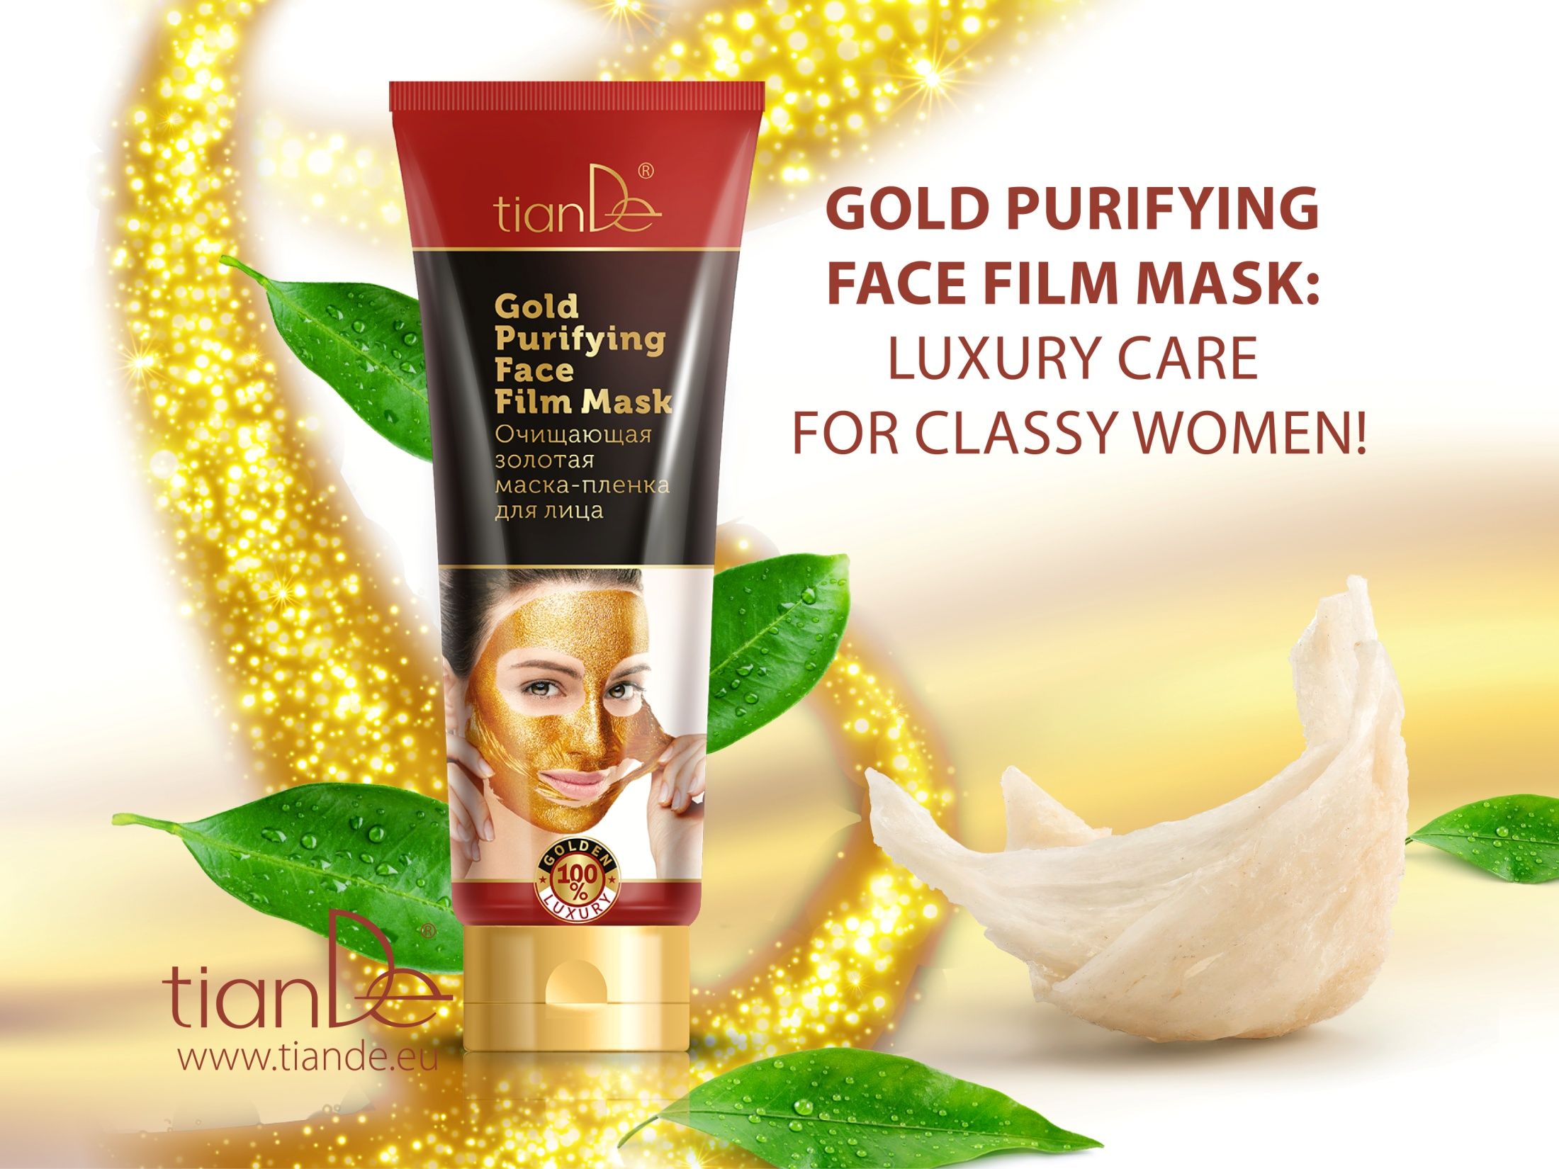
Compra para ti con un 35% de descuento.
Gana una recomendación a tus amigos.
Disfruta de los tours y gadgets de TianDe.
Registrate

